Slide 1

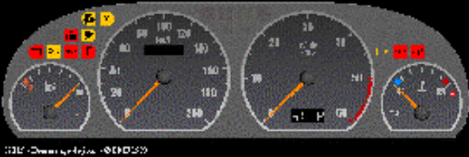
Tableau de bord sur la gestion de projet TI chez Microsoft
  The Projet manager:
  Rule #100: Never make excuses; instead, present plans of actions to be taken.

Slide 2
Mesures quantitatives
Analyse de la performance des projets TI
Selon «The Standish Group»
Pour les "grandes entreprises" (> 500 M$/année)
Conclusions clés
28 % des projets sont annulés avant d'être terminés
46 % des projets coûtent en moyenne 178 % de l'estimation initiale
Les projets sont terminés en moyenne à 230 % du calendrier original
Seulement 42 % des projets livrent les fonctions et composantes prévues au départ
Seulement 9 % des projets sont terminés à temps et selon le budget
La taille moyenne des projets est de 2,3 M$
Réussissent
26%
Abandonnés
28%
Contestés
46%
202X
Basé sur l'étude de 23 000 projets
Notes:
NCR is not the only company that experiences difficulty with projects. The industry trend, as characterized above by The Standish Group in 1995, illustrates the poor industry trend in software development projects. Over 1/2 of all projects started in US IT industry fail (by the definitions below) and on the average, US industry overruns both schedule and budget by a factor of 2 on the average.
A challenge of NCR’s moving forward is to simply be able to measure this performance for all of our projects.
Definitions:
- Successful: Met/exceeded triple constraint objectives
- Challenged: Compromised at least one dimension of project performance
- Failed: Project terminated prior to planned completion

Slide 3
Mesures quantitatives
Analyse de la performance des projets TI
Selon «The Standish Group»
Pour les "grandes entreprises" (> 500 M$/année)
Axe 3, Risque
- Gestion des risques
Probabilité d’échec / facteur de risque
Conclusions clés
28 % des projets sont annulés avant d'être terminés
46 % des projets coûtent en moyenne 178 % de l'estimation initiale
Les projets sont terminés en moyenne à 230 % du calendrier original
Seulement 42 % des projets livrent les fonctions et composantes prévues au départ
Seulement 9 % des projets sont terminés à temps et selon le budget
La taille moyenne des projets est de 2,3 M$
Réussissent
26%
Abandonnés
28%
Contestés
46%
1995-98
Basé sur l'étude de 23 000 projets
Notes:
NCR is not the only company that experiences difficulty with projects. The industry trend, as characterized above by The Standish Group in 1995, illustrates the poor industry trend in software development projects. Over 1/2 of all projects started in US IT industry fail (by the definitions below) and on the average, US industry overruns both schedule and budget by a factor of 2 on the average.
A challenge of NCR’s moving forward is to simply be able to measure this performance for all of our projects.
Definitions:
- Successful: Met/exceeded triple constraint objectives
- Challenged: Compromised at least one dimension of project performance
- Failed: Project terminated prior to planned completion

Slide 4
Mesures quantitatives
Analyse de la performance des projets TI
Selon «The Standish Group»
Pour les "grandes entreprises" (> 500 M$/année)
Conclusions clés
28 % des projets sont annulés avant d'être terminés
46 % des projets coûtent en moyenne 178 % de l'estimation initiale
Les projets sont terminés en moyenne à 230 % du calendrier original
Seulement 42 % des projets livrent les fonctions et composantes prévues au départ
Seulement 9 % des projets sont terminés à temps et selon le budget
La taille moyenne des projets est de 2,3 M$
Axe 2, Coût
- Suivi/respect des budgets
Coûts révisés / coûts planifiés
Réussissent
26%
Abandonnés
28%
Contestés
46%
1995-98
Basé sur l'étude de 23 000 projets
Notes:
NCR is not the only company that experiences difficulty with projects. The industry trend, as characterized above by The Standish Group in 1995, illustrates the poor industry trend in software development projects. Over 1/2 of all projects started in US IT industry fail (by the definitions below) and on the average, US industry overruns both schedule and budget by a factor of 2 on the average.
A challenge of NCR’s moving forward is to simply be able to measure this performance for all of our projects.
Definitions:
- Successful: Met/exceeded triple constraint objectives
- Challenged: Compromised at least one dimension of project performance
- Failed: Project terminated prior to planned completion

Slide 5
Mesures quantitatives
Analyse de la performance des projets TI
Selon «The Standish Group»
Pour les "grandes entreprises" (> 500 M$/année)
Conclusions clés
28 % des projets sont annulés avant d'être terminés
46 % des projets coûtent en moyenne 178 % de l'estimation initiale
Les projets sont terminés en moyenne à 230 % du calendrier original
Seulement 42 % des projets livrent les fonctions et composantes prévues au départ
Seulement 9 % des projets sont terminés à temps et selon le budget
La taille moyenne des projets est de 2,3 M$
Réussissent
26%
Abandonnés
28%
Axe 1, Délais
- Respect échéancier
Fin révisée / fin planifiée
Contestés
46%
1995-98
Basé sur l'étude de 23 000 projets
Notes:
NCR is not the only company that experiences difficulty with projects. The industry trend, as characterized above by The Standish Group in 1995, illustrates the poor industry trend in software development projects. Over 1/2 of all projects started in US IT industry fail (by the definitions below) and on the average, US industry overruns both schedule and budget by a factor of 2 on the average.
A challenge of NCR’s moving forward is to simply be able to measure this performance for all of our projects.
Definitions:
- Successful: Met/exceeded triple constraint objectives
- Challenged: Compromised at least one dimension of project performance
- Failed: Project terminated prior to planned completion

Slide 6
Mesures quantitatives
Analyse de la performance des projets TI
Selon «The Standish Group»
Pour les "grandes entreprises" (> 500 M$/année)
Conclusions clés
28 % des projets sont annulés avant d'être terminés
46 % des projets coûtent en moyenne 178 % de l'estimation initiale
Les projets sont terminés en moyenne à 230 % du calendrier original
Seulement 42 % des projets livrent les fonctions et composantes prévues au départ
Seulement 9 % des projets sont terminés à temps et selon le budget
La taille moyenne des projets est de 2,3 M$
Réussissent
26%
Abandonnés
28%
Contestés
46%
Axe 4, Satisfaction
- Performance globale
Indice de satisfaction
1995-98
Basé sur l'étude de 23 000 projets
Notes:
NCR is not the only company that experiences difficulty with projects. The industry trend, as characterized above by The Standish Group in 1995, illustrates the poor industry trend in software development projects. Over 1/2 of all projects started in US IT industry fail (by the definitions below) and on the average, US industry overruns both schedule and budget by a factor of 2 on the average.
A challenge of NCR’s moving forward is to simply be able to measure this performance for all of our projects.
Definitions:
- Successful: Met/exceeded triple constraint objectives
- Challenged: Compromised at least one dimension of project performance
- Failed: Project terminated prior to planned completion

Slide 7
Bénéfices au plan gestion rationnelle du portefeuille de projets:
GIGA Information
Processus de gestion forçant à s’interroger sur la pertinence de toute nouvelle demande ou nouveau projet et sur l’opportunité de l’insérer au portefeuille de projets
Processus de gestion forçant à prendre une décision éclairée basée sur des données mesurables et à réviser la priorité des projets
Processus de gestion forçant à prendre en considération la charge de travail des ressources en inculquant une philosophie qui amène chacun des intervenants à « se questionner » et à « négocier » tout ajout à sa charge de travail
GIGA Information

Slide 8
Bénéfices au plan du suivi de l’avancement des projets:
GIGA Information
Processus de suivi basé sur des données fiables permettant de mesurer « où on se situe actuellement » par rapport à « où on devrait se situer », ce qui permet:
  aux chargés de projet, de résoudre rapidement de petits problèmes plutôt que de découvrir trop tard de gros problèmes
  aux dirigeants, de mesurer le progrès par rapport à des points de contrôle correspondant à un résultat mesurable associé à un budget et à une date cible
  d’ajuster périodiquement l’allocation des ressources aux différents projets du portefeuille en vue de profiter des opportunités ou corriger des problèmes
GIGA Information

Slide 9
En résumé:
Justification de l’utilisation de tableaux de bord en gestion de projet TI
Démontrent une rigueur dans la gestion de projet
Suscitent la confiance de la direction à l’égard des équipes de projet, de la capacité de livrer et des résultats attendus des projets
Accroissent la visibilité des projets auprès de la direction
Favorisent l’implication des membres de la haute direction pour solutionner les problèmes qui entravent l’avancement des projets et qui sont hors du contrôle des équipes de projet
Favorisent un meilleur contrôle des paramètres des projets (budgets, échéances, envergure, qualité). Favorisent une gestion pro-active.
Favorisent un meilleur contrôle sur la justification des projet, sur la nécessité de les prioriser et sur la pertinence de les insérer au portefeuille de projets
Favorisent la mise en place d’une culture de gestion de projet dans l’organisation et l’adhésion des intervenants impliqués dans les projets

Slide 10
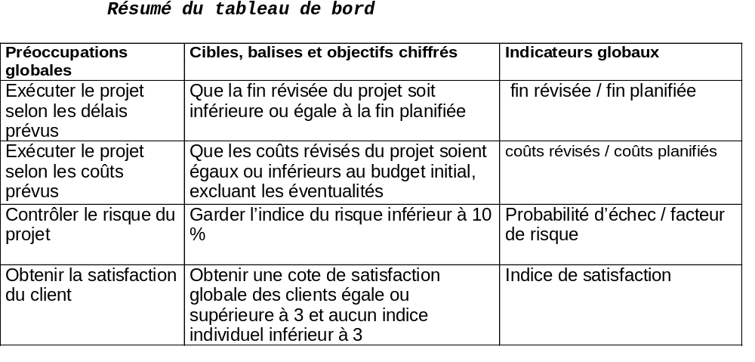

4- Le concept du tableau bord
Délais
Satisfaction du client
Coûts
Qualité

Slide 11
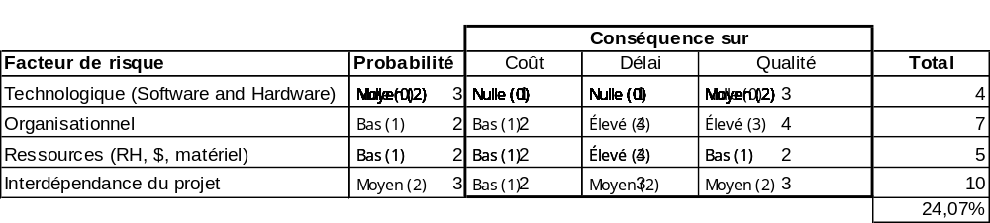
4- Le concept du tableau bord
Délais
Satisfaction du client
Coûts
Qualité

Slide 12
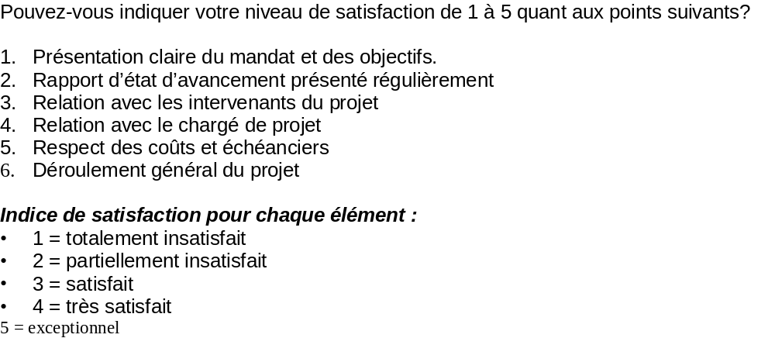
4- Le concept du tableau bord
Délais
Satisfaction du client
Coûts
Qualité

Slide 13
4- Le concept du tableau bord
Délais
Satisfaction du client
Coûts
Qualité

Slide 14
Tableau de bord prospectif en gestion des projets TI à partir du PMI (PMBody of Knowledge)
Axe 2, Coût
- Suivi/respect des budgets
Coûts révisés / coûts planifiés
Axe 1, Délais
- Respect échéancier
Fin révisée / fin planifiée
Tableau de bord: Projets TI
Axe 3, Risque
- Gestion des risques
Probabilité d’échec / facteur de risque
Axe 4, Satisfaction
- Performance globale
Indice de satisfaction

Slide 15
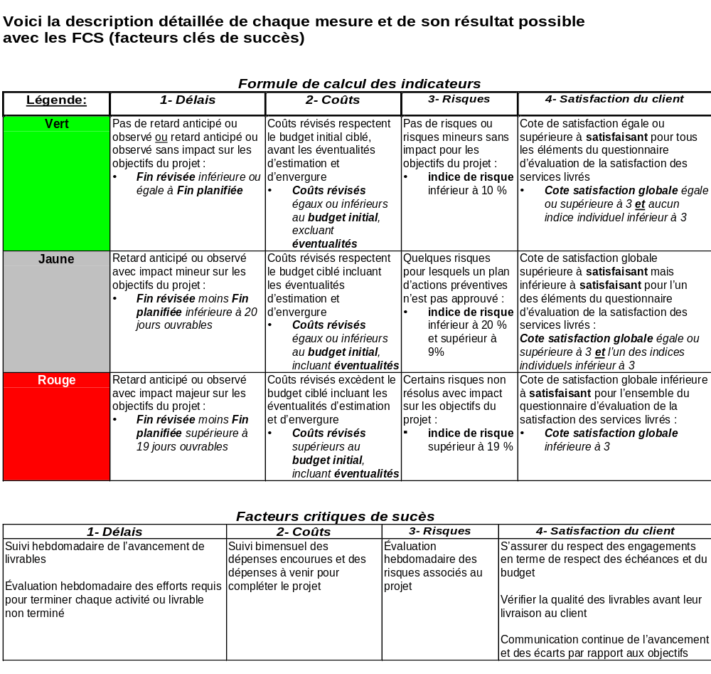

Slide 16
Impression d ’écran du tableau de bord développé avec l ’outil PORTEFOLIO de la Compagnie XX
Business Intelligence

Slide 17
